Slide 1
文字コードとWebページの作成
16102386 久保遼河

Slide 2
文字コードについて、次の課題を行いなさい。 （１）文字コードとは何か、説明しなさい。 （２）日本に現存する文字コードにはどういうものがあるか、説明しなさい。 （３）Webページを閲覧するとき、まれに文字化けすることがあります。これは、正しい文字コードが指定されていない、あるいは閲覧端末側にその文字コードを表示するためのフォントがないからですが、日本語のEUCコードを指定した簡単なWebページを作成し、タグの中のどこに文字コードを指定したかを説明しなさい。

Slide 3
（１）文字コードとは何か、説明しなさい。
コンピュータ上で文字を利用する目的で各文字に割り当てられる番号のこと。

Slide 4
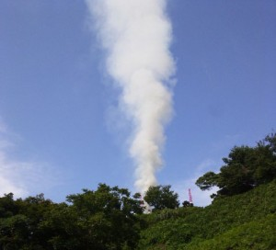
文字コードの歴史
離れた場所から情報を
伝えるという意味では
大昔から狼煙（のろし）
などがあった

Slide 5
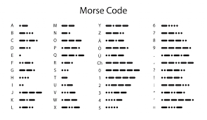
文字コードの歴史
工学分野において初期に作られた文字コードで有名なのは1840年代のモールス符号

Slide 6
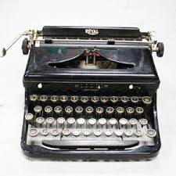
文字コードの歴史
19世紀後半から流行した
タイプライターでも使われた
20世紀の中頃にコンピュータ
が作られてから、コンピュータ
における文字コードが生まれた

Slide 7
（２）日本に現存する文字コードにはどういうものがあるか、説明しなさい。
・JIS
・Shift_JIS
・EUC-JP
・UTF-8
次にこれらの文字コードと、重要な他の文字コード
について説明します

Slide 8
ASCII（Iso 646）
1963年にアメリカの標準化組織のASAが定めた文字コード
主に英語圏で使われる文字を表現できる
ISO（国際標準化機構）の規格になった
ASCIIから他の言語を使える文字コードが作られていった
JIS、Shift_JIS、EUC-JPの元になった文字コード

Slide 9
JIS（ISO 2022-JP）
JISは日本の標準化組織の名前
JISと呼ばれているが正確にはISO 2022-JP
ISO 2022-JPの前にISO 2022という文字コードについて説明します

Slide 10
ISO 2022
1973年にISO（国際標準化機構）が定めた
別の言語の文字コードで通信をすると文字化けする
複数の文字コードを使えるようにすればいい
文字一つ一つの番号のほかにどの文字コードを使うか指定する番号を用意する

Slide 11
JIS（ISO 2022-JP）
JISは日本の標準化組織の名前
JISと呼ばれているが正確にはISO 2022-JP
ISO 2022の仕組みを日本語に応用したもの
現在は電子メールで使われている

Slide 12
Shift_JIS
1982年にMicrosoftが開発した
日本語版のMS-DOS（MicrosoftのOS）を作るにあたり開発された
JISよりも処理速度が速い
WindowsやMac OSで使われている

Slide 13
EUC-JP
1985年にアメリカの通信企業のAT&TがUNIX（AT&TのOS）で日本語を扱うために定めた
Extended UNIX Code（拡張されたUNIXのコード）の略
現在でもUNIXで使われている

Slide 14
UTF-8
Unicode（またはUCS）とASCIIを同時に使えるように作られた
まずUnicodeとUCSについて説明します

Slide 15
Unicode
Microsoft、IBM、Appleなどが定めた
世界中の言語をひとつの文字コードで表現するために作られた
1から作られたのでASCIIとその派生とは互換がない
UCSと統一された

Slide 16
UCS（ISO 10646）
ISO（国際標準化機構）が定めた
世界中の言語をひとつの文字コードで表現するために作られた
1から作られたのでASCIIとその派生とは互換がない
Unicodeと統一された

Slide 17
UTF-8
Unicode（またはUCS）とASCIIを同時に使えるように作られた
8-bit Unicode（UCS） Transformation Format
（8bitの、Unicode（UCS）を再編成した書式）の略
現在最も多く使われている

Slide 18
（３）Webページを閲覧するとき、まれに文字化けすることがあります。これは、正しい文字コードが指定されていない、あるいは閲覧端末側にその文字コードを表示するためのフォントがないからですが、日本語のEUCコードを指定した簡単なWebページを作成し、タグの中のどこに文字コードを指定したかを説明しなさい。
（３）についてですが、発表がすぐ終わって時間が余ってしまいそうなので、初心者の私がWebページを作るまでの過程も発表します

Slide 19
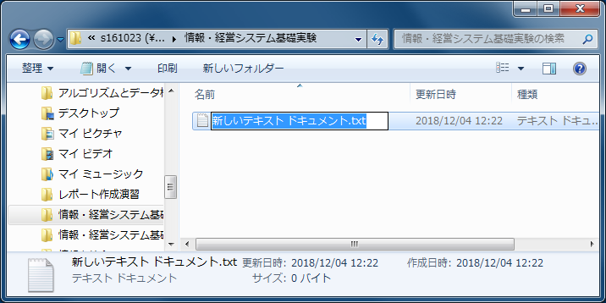
① Webページのファイルを作る

Slide 20
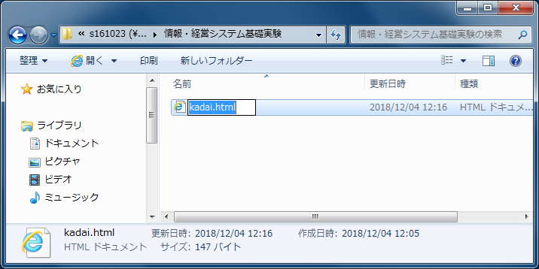
① Webページのファイルを作る
ファイルの種類をhtmlにする

Slide 21
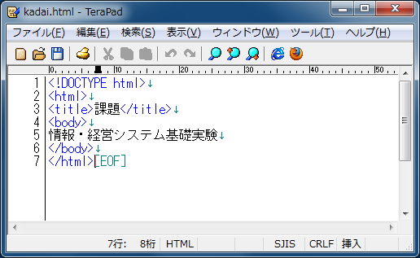
② 作ったhtmlファイルを編集する
参考にしたサイト：
http://www.tohoho-web.com/wwwbeg1.htm#Folder

Slide 22
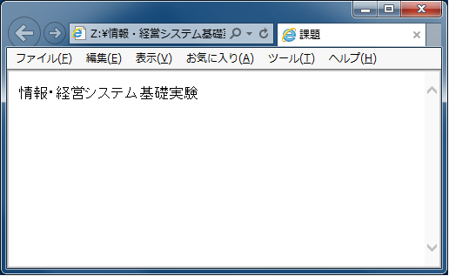
② 作ったhtmlファイルを編集する
編集したファイルを開くと・・・

Slide 23
③ 文字コードを指定する
参考にしたサイト：
http://www.dspt.net/html_tag/001_data/017.html
<meta http-equiv=“Content-Type” content=“text/html; charset=〇〇">
〇〇に文字コードを入れる
ここではEUC-JP

Slide 24
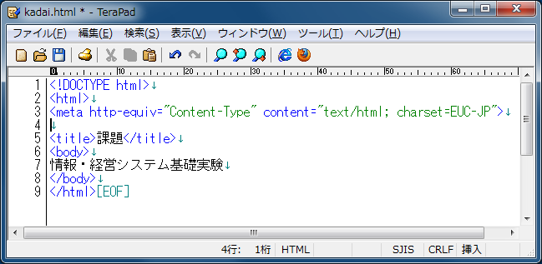
③ 文字コードを指定する
日本語が出現する前に指定する

Slide 25
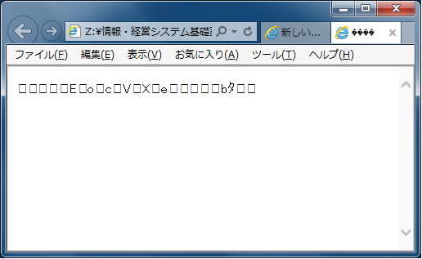
③ 文字コードを指定する

Slide 26
③ 文字コードを指定する
他の文字コードで試すと・・・
JIS ・・・〇
Shift-JIS ・・・〇
EUC-JP ・・・×
UTF-8 ・・・×

Slide 27
④ 文字化けした原因
参考にしたサイト：https://www.be-webdesigner.com/tips/coding/mojibake.htm
このhtmlファイル自体の文字コードと、タグで指定する文字コードが異なることが原因
⇒タグで指定した文字コードのほかにこのファイル自体の文字コードが存在する

Slide 28
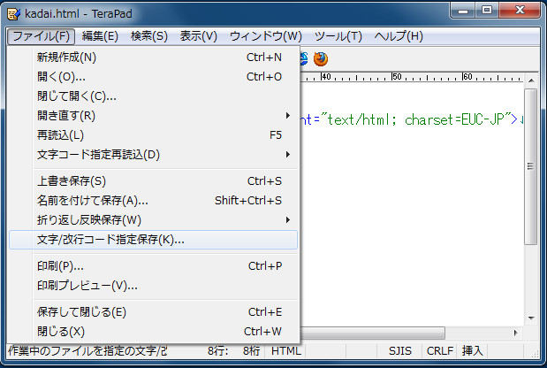
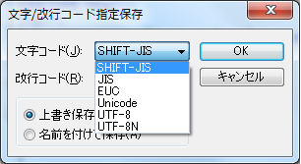
⑤ htmlファイルの文字コードを変更する

Slide 29
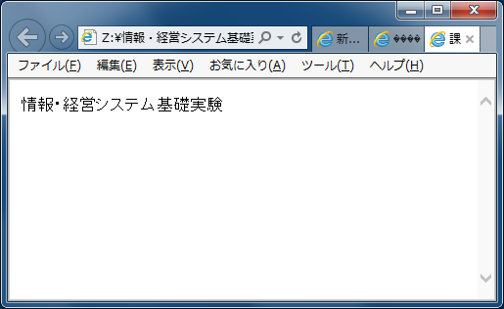
⑤ htmlファイルの文字コードを変更する

